Slide 1
- حل المتاهات المعقدة
مقدم الهدف: وفاء بخيت بولس

Slide 2
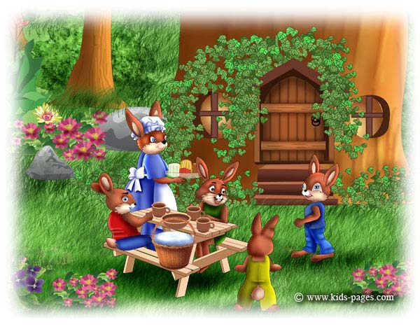
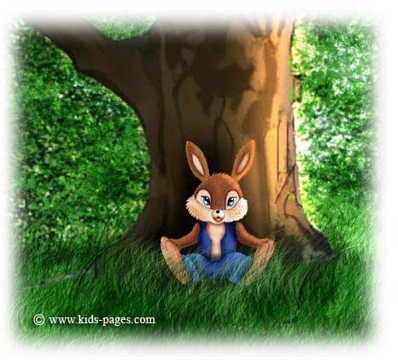
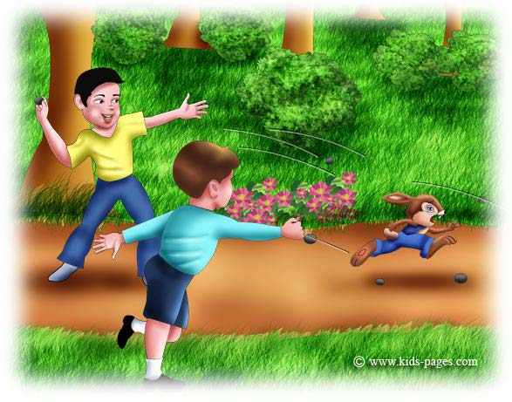
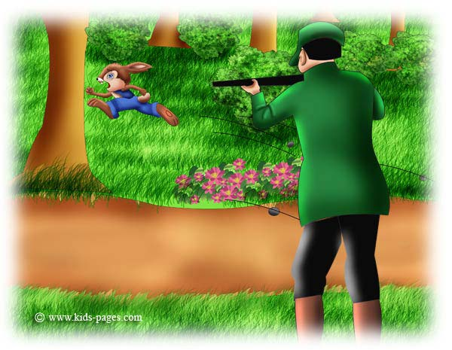
المراجعة: أ. جمعه شعيب | الإعداد : وفاء بخيت بولس | حل المتاهات المعقدة رقم الهدف :(1138) | الهدف
الفئة العمرية: 10-11 | مستوى الشدة: متوسطة | فئة الإعاقة : الاعاقة الذهنية | بيانات الهدف
درس : المتاهات المعقدة. قصة: الارنب العنيد . كان هناك أرنبا صغيرًا ، أصغر فرد فى عائلتة الكبيرة. كان منزله في غابة قديمة ، حيث كانت الأشجار عالية جدًا ، ونمت الأزهار البرية بكثرة. أعطته والدته أن يفهم أنه لا يجب أن يبتعد عنها ، لئلا يضيع ، ولا يتمكن من العثور عليها. لكن الأرنب كان عنيدًا. كان يعتقد أن والدته كانت حذرة للغاية ؛ وهكذا ، ذات يوم ، عندما لم يكن أحد يراقبه ، انزلق بعيدًا عنها ، وجلس وسط العشب ، تحت شجرة زان عالية. وأخذت والدته تناديه ، لكنه لم ينتبه إلى صوتها. كان يومًا صيفيًا دافئًا ، ونام. وسرعان ما أذهله صوت نباح الكلاب. استيقظ ، آه ، كم كان خائفًا! لحسن الحظ بالنسبة له ، لم تأت الكلاب حيث كان رابضًا ؛ لأن أسيادهم كانوا يصطادون الطيور لا الأرانب. اعتقد باني أن أفضل شيء يمكنه فعله الآن هو العودة إلى والدته وأخواته بأسرع ما يمكن. لكن لم يكن من السهل العثور عليهم مرة أخرى. ما إن دخل في الطريق المفتوح حتى شاهدته مجموعة من الأولاد ؛ وفي الحال كان من أيديهم وابل من الحجارة. لحسن الحظ لم يصب بالحجارة. لكنه لم يقطع خطوات أبعد عندما أطلق رجل مسلح النار عليه. لحسن الحظ أخطأ الرجل هدفه ، وذهبت الطلقة إلى بعض الشجيرات بعد أن نجا من هذا الخطر الجديد ، قفز الأرنب بسرعة فوق العشب العالي ، حتى وصل إلى جذع شجرة ساقط. هنا كان يأمل أن يجد والدته ؛ لكن آه! لم يكن هناك أي أثر يمكن رؤيته. جاء الليل. وكان على الأرنب المسكين الاستلقاء وحده والذهاب للنوم. لكن أمطرت بغزارة في صباح اليوم التالي. وتسلل الأرنب إلى جذع الشجرة الأجوف ، حيث يمكنه الدفء والجفاف. ولكن قبل الظهر طلعت الشمس بشكل جميل. وكان الأرنب الصغير جائعًا جدًا ونفد. أول ما رآه هو والدته وبقية أفراد الأسرة يتناولون العشاء. أوه ، كم كان سعيدا! لم تأنبه والدته ، بل أعطته الكثير ليأكل ؛ وقرر أنه لن يهرب مرة أخرى من أمه 0 |  |  | كتاب الطالب
This Photo by Unknown Author is licensed under CC BY-NC-ND

Slide 3
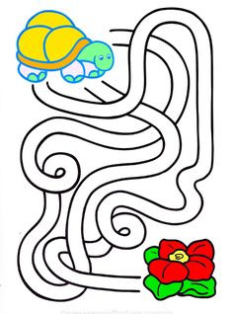
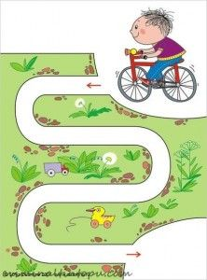
- حل المتاهات المعقدة | الهدف
انشطه مهارية | المكونات
ا ستراتيجيات التعليم: اهمية نشاط حل المتاهة . 1- التدريب على مهارة حل المشكلات: )تساعد المتاهة الطفل على إعمال العمليات التنفيذية في المخ 0Executive Functioning ) مثل التخطيط و العصف الذهني للعديد من الاستراتيجيات المختلفة لحل نفس المشكلة مثل حل المتاهة من البداية إلى النهاية او العكس. 2- تدريب و تقوية العضلات الدقيقة: و ذلك لأن المتاهة تحتاج لتحكم و دقة في استخدام القلم و الإمساك به أثناء رسم الطريق داخل المتاهة دون لمس الخط الخارجي أو الخروج عنه. و يمكنك متابعة تقدم طفلك في تحكمه من خلال قلة اخطائه مع الوقت في الخروج عن الطريق المحدد. و هذه المهارة تساعده لاحقا في المهارات الكتابية في كتابة الحروف و غيرها و التحكم في شكل الخط. 3- تنمية المهارات البصرية: يحتاج الطفل أثناء حله للمتاهة لعمل مسح بصري لصورة المتاهة كاملة بعينيه حتى يستطيع إيجاد الحل و الطريق الصحيح. و هذه المهارة تساعده لاحقا في القراءة و الكتابة عند تحريك عينيه على الورقة من اليمين إلى اليسار أو العكس. 4- الثقة بالنفس: عندما يقوم الطفل بحل المتاهة فهو يرى نجاحه و تزيد ثقته بنفسه، لذلك يجب التدرج معه بتقديم أبسط أنواع المتهات حتى يرى نجاحا سريعا يشجعه على الإكمال في المستويات الأعلى بالتدريج. | المقدمة
https://www.youtube.com/watch?v=2LaIBgvzIRY

Slide 4
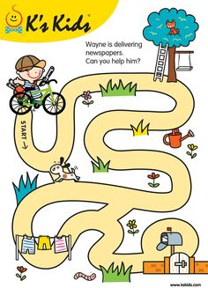
- حل المتاهات المعقدة | الهدف
انشطه مهارية | المكونات
الدرس: أنشطة تحفيزية تساعد و تدعم مهارات الطفل لحل المتاهات: عمل أشكال بخطوط متقطعة ( نقاط) على الورق و تطلب من الطفل أن يصل بين النقاط لإكمال الشكل. ) بلون معين ثم تعطي الطفل لون مختلف و تطلب منه ان يرسم فوق الخط المرسوم. و سوف يستمتع الطفل بتغيير اللون أثناء كتابته عليه بلون مختلف ( مثال: إن رسمت الخطوط باللون الأصفر و اعطيته قلم تحديد وردي فسيتحول الخط للون البرتقالي و هكذا). تلوين رسومات ذات مساحات واسعة و خطوط خارجية واضحة و عريضة. تدريب الطفل دائما على الضغط على القلم بشكل مناسب على الورقة - لأن الضغط بشدة على القلم سوف يرهق يديه. - و الضغط الضعيف بالقلم على الورقة سوف ينتج عنه خطوط غير جيدة و متزعزعة. الكتابة بالأصبع على أسطح مختلفة: مرآة الحمام مغطاة بالبخار، زجاج السيارة المغطى بالبخار، الرمل و غيرها. " اجعل الطفل دائما يستخدم إصبع السبابة في اليد التي يستخدمها" التدرج في تقديم النشاط: ( هذا التدرج الذي سأتبعه و هو اجتهاد شخصي يحتمل الصواب أو الخطأ و الاهم منه هو ملاحظة الطفل و اتباع احتياجاته و تقدمه الهدف من النشاط في البداية هو تمكن الطفل من السير عبر الممرات دون لمس الخطوط الخارجية لها. فنبدأ بمتاهات مستقيمة و بسيطة مجرد توصل بين صورتين بشكل مستقيم ثم متعرج و هكذا و تكون ممراتها واسعة. ثم بعد ذلك يمكنا تقديم متاهات ذات مسار أطول، أضيق و ذو انحناءات أكثر و لكن بشكل تدريجي أيضا. ثم بعد ذلك نقوم بتقديم متاهات بها أكثر من طريق حتى نبدأ العمل على مهارات حل المشكلات و إيجاد الحل أولا: طرق غير متداخلة ثم طرق متداخلة.

Slide 5
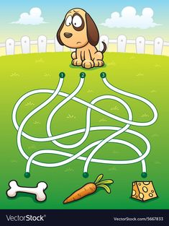
- حل المتاهات المعقدة | الهدف
انشطه مهارية | المكونات
الدرس: أنشطة تحفيزية تساعد و تدعم مهارات الطفل لحل المتاهات: عمل أشكال بخطوط متقطعة ( نقاط) على الورق و تطلب من الطفل أن يصل بين النقاط لإكمال الشكل. ) بلون معين ثم تعطي الطفل لون مختلف و تطلب منه ان يرسم فوق الخط المرسوم. و سوف يستمتع الطفل بتغيير اللون أثناء كتابته عليه بلون مختلف ( مثال: إن رسمت الخطوط باللون الأصفر و اعطيته قلم تحديد وردي فسيتحول الخط للون البرتقالي و هكذا). تلوين رسومات ذات مساحات واسعة و خطوط خارجية واضحة و عريضة. تدريب الطفل دائما على الضغط على القلم بشكل مناسب على الورقة - لأن الضغط بشدة على القلم سوف يرهق يديه. - و الضغط الضعيف بالقلم على الورقة سوف ينتج عنه خطوط غير جيدة و متزعزعة. الكتابة بالأصبع على أسطح مختلفة: مرآة الحمام مغطاة بالبخار، زجاج السيارة المغطى بالبخار، الرمل و غيرها. " اجعل الطفل دائما يستخدم إصبع السبابة في اليد التي يستخدمها" التدرج في تنفيذ النشاط: يمكن أن نقسم حل المتاهة إلى خطوات مختلفة: 1- يبدأ الطفل بحل المتاهة بإصبعه. 2- يقوم بحل المتاهة بقلم رصاص. 3- يقوم بحلها مرة أخرى بقلم ثابت. ذكر الطفل دائما أن يرسم ببطء في الكتابة حتى يزيد تحكمه في مسك القلم و الكتابة بدقة. يمكن طباعة أكثر من نسخة لنفس المتاهة و ذلك حتى تتيح له الفرصة من تكرارها لتثبيت و ثقل المهارات المكتسبة لديه. ( أو يمكن طباعتها و تغليفها بالتغليف الحراري فيمكنك الرسم عليها و المسح عدد لا نهائي من المرات). فيتيح ذلك للطفل حل نفس المتاهة ثلاث مرات متتالية مما يتيح له ثقل المهارات المكتسبة من حل المتاهة. كما أنه في البداية أثناء استخدام إصبعه نتيح له الفرصة لفهم المغزي من هذا النشاط و أنه يجب عليه تجنب الخروج عن الخطوط الخارجية للممر قبل الانتقال لمرحلة إمساك القلم.

Slide 6
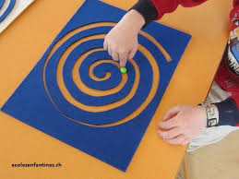
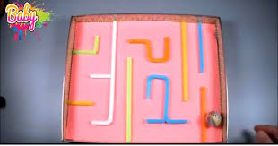
- حل المتاهات المعقدة | الهدف
انشطه مهارية | المكونات
النشاط الفنى " متاهة الخرز": هي عبارة عن لعبة خشبية أو بلاستيكية بها العديد من المسارات المرتبطة بالقاعدة و متداخلة و كل مسار به عدد من الخرز يمكن للطفل تحريكه. أهميتها: يساعد هذا النشاط على تقوية العضلات الدقيقة و الكبيرة عند الأطفال و زيادة التركيز و التآزر العضلي والبصري و غيرها من المهارات. مستواياتها: يوجد منها أحجام و أشكال مختلفة: - تساعد السن الصغير جدا على التركيز حيث تلفت الألوان المختلفة انتباههم. - يمكن تقديمها للسن الصغير لتقوية العضلات الدقيقة اثناء نقل الحرز من ناحية للاخرى. - يمكن للسن الاكبر قليلا استخدامها في العد بما أن الخرز يتحرك داخل المسار و كذلك في تعلم الألوان و التنسيق بينها. - ثم يمكن استخدامها لاحقا في الجمع و الطرح و يوجد منها ما هو مخصوص لذلك. النشاط الفنى 2 صنع متاهة وذلك باستخدام: 1- أعواد تنظيف الغليون. 2- خرز ذو حجم مناسب. 3- قطعة من الفليين او الفوم كالمستخدم في تغليف و حماية الاجهزة الجديدة.
https://www.youtube.com/watch?v=2LaIBgvzIRY

Slide 7
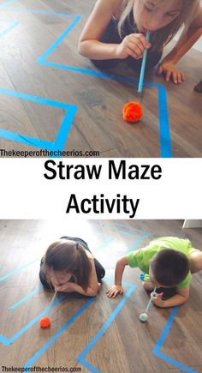
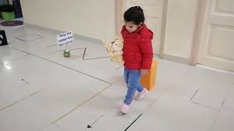
التدرج في تنفيذ النشاط: يمكن أن نقسم حل المتاهة إلى خطوات مختلفة: 1- يبدأ الطفل بحل المتاهة بإصبعه. 2- يقوم بحل المتاهة بقلم رصاص. 3- يقوم بحلها مرة أخرى بقلم ثابت. ذكر الطفل دائما أن يرسم ببطء في الكتابة حتى يزيد تحكمه في مسك القلم و الكتابة بدقة. يمكن طباعة أكثر من نسخة لنفس المتاهة و ذلك حتى تتيح له الفرصة من تكرارها لتثبيت و ثقل المهارات المكتسبة لديه. ( أو يمكن طباعتها و تغليفها بالتغليف الحراري فيمكنك الرسم عليها و المسح عدد لا نهائي من المرات). فيتيح ذلك للطفل حل نفس المتاهة ثلاث مرات متتالية مما يتيح له ثقل المهارات المكتسبة من حل المتاهة. كما أنه في البداية أثناء استخدام إصبعه نتيح له الفرصة لفهم المغزي من هذا النشاط و أنه يجب عليه تجنب الخروج عن الخطوط الخارجية للممر قبل الانتقال لمرحلة إمساك القلم. النشاط الموسيقي يتتبع المتاهة على الأرض عند سماع الموسيقى 0 | دليل للمعلم
أن يحل ورق النشاط بالمنزل | الواجب المنزلي
مجموعة تدريبات على الأيباد تتضمن: تحميل بعض الألعاب الخاصة بالمتاهات . | تمارين الكترونية
متوسط : ان يحل الطفل 4 متاهات من 8 جيد: ان يحل الطالب 6 من 8 ضعيف :- أن يحل الطفل 2 متاهة من 8 8 | التقييم
https://www.youtube.com/watch?v=t5-8yQytLe8
الأستمتاع بالأنشودة الغنائية

Slide 8
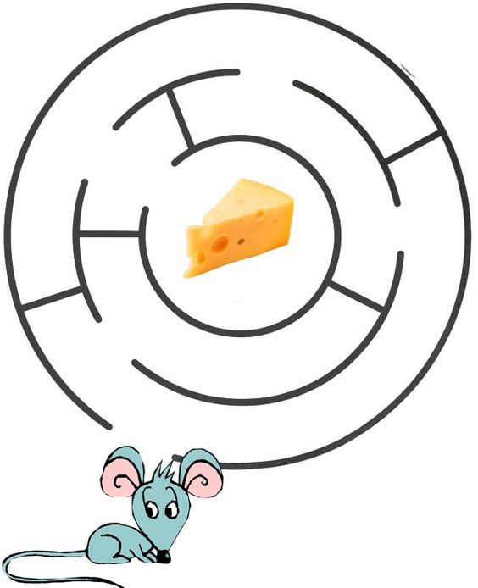
-- حل المتاهات المعقدة
تعريف المتاهة
هي شبكة ( بسيطة إلى معقدة حسب مستواها) من الممرات حيث يجب
على المرء إيجاد طريقه بداخلها للوصول إلى هدفه أو الخروج منها.
و يعرفها أحد علماء الأعصاب على إنها تحدي لأحد اهم المهارات لدينا و هي القدرة
على خلق إدراك للمحيط من حولنا و خريطته و القدرة على التحرك من خلال إدراك هذه الخريطة
ماما

Slide 9
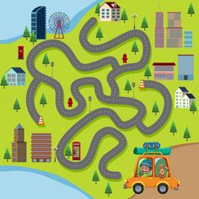
- حل المتاهات المعقدة

Slide 10
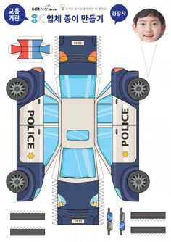
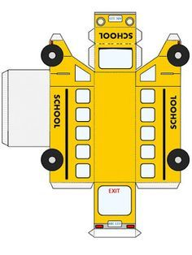
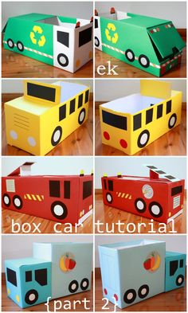
نشاط فنى عمل سيارات للسير فى المتاهات .

Slide 11
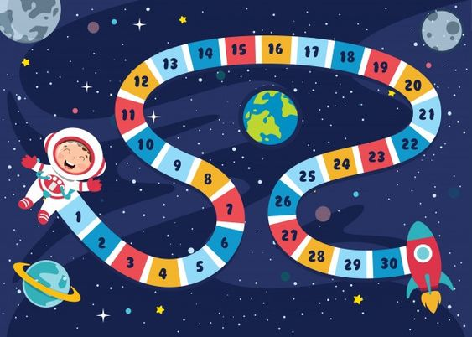
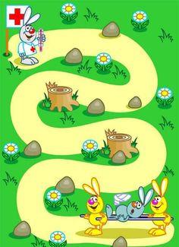
- حل المتاهات المعقدة

Slide 12
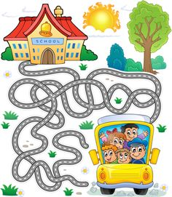
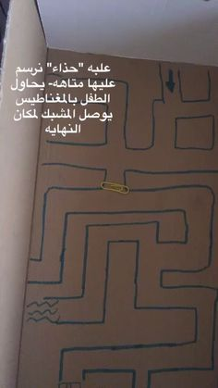
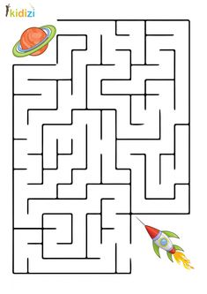
- حل المتاهات المعقدة

Slide 13
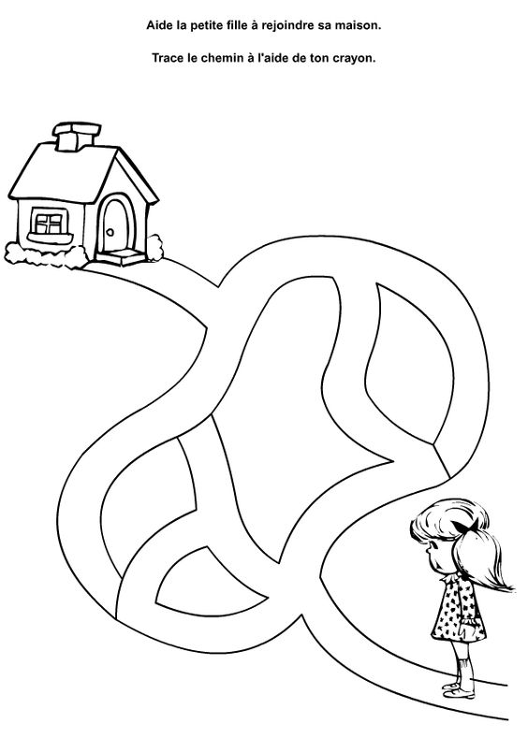
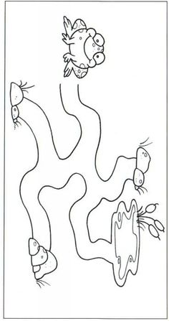
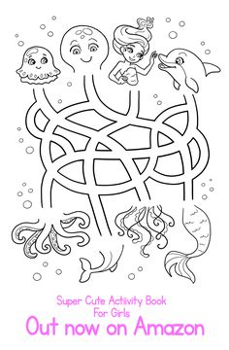
- حل المتاهات المعقدة

